Slide 1

דפוסי ההשתלבות של גברים חרדים צעירים בתעסוקה
יוני 2024
אברהם זופניק

Slide 2


מבוא
שיעור החרדים באוכלוסייה עומד על כ-12%, וצפוי לגדול עד 2065 לכשליש, ולכרבע מבני 64-25.
דפוסי ההשתלבות של חרדים במערכות החינוך ובשוק העבודה שונים מאוד מאלו של אחרים, ובפרט של הגברים.
הסקירה מציגה את ההשתלבות של גברים חרדים צעירים בתעסוקה החל מגיל הלימודים בישיבה גדולה ועד אמצע שנות השלושים לחייהם.
הניתוח מבוסס על מעקב ברמת הפרט (panel) אחר השינויים במהלך חייו, ומאפשר גם לעמוד על ההבדלים בין השנתונים.
אוכלוסיית המחקר כוללת את כל הגברים החרדים בגיל כיתה ח' בשנים 1993–2020 (ילידי 1977–2006).
חרדים הוגדרו על פי מרשם הדתיות של הלמ"ס.
מסד הנתונים מסתמך על מגוון קבצים מינהליים, עדכניים ברובם עד 2019, הכוללים בין היתר:
  תלמידים (בבתי ספר של משרד החינוך ושל משרד הכלכלה)
  ישיבות גדולות (ליטאיות, חסידיות וספרדיות) וכוללים
  תלמידים בהכשרה מקצועית ובמוסדות להשכלה גבוהה
  שכירים ועצמאים
  מרשם התושבים
  מרשם דתיות
שקף שער
וכותרת נושא לדוגמה
17.07.2023
2

Slide 3
ההתפלגות השנתית של לימודים בישיבה גדולה/תעסוקה של בנים חרדים בגיל כיתה י"ג, שהיו בחינוך החרדי בכיתה י"א, 2003–2019 (%)
מגמת עלייה בולטת במשלבים תעסוקה ולימודים בישיבה כבר בגיל כיתה י"ג
שקף שער
וכותרת נושא לדוגמה
17.07.2023
3
Notes:
חינוך חרדי – כולל גם אלא שלא היו רשומים במערכת החינוך בגיל כיתה י"א (כנראה שרובם המכריע למדו במוסדות על "טהרת הקודש").
כיתה י"א היא השנה השלישית ללימודים בישיבה קטנה, ובדרך כלל גם האחרונה; כיתה י"ג היא בדרך הכלל השנה השנייה ללימודים בישיבה גדולה אבל חלק מהתלמידים עברו (או נרשמו לראשונה) אליה רק בכיתה י"ג כאשר בכיתה י"ב הם עוד היו בישיבה קטנה. לפיכך נבחן המעבר מכיתה י"א לכיתה י"ג.
שיעור הלומדים בישיבה גדולה בכיתה י"ג ואינם עובדים, מכלל התלמידים בחינוך חרדי בכיתה י"א (כולל אלו במוסדות על "טהרת הקודש"), בירידה מתמדת על פני השנים: מקרוב ל-80% בתחילת שנות ה-2000 ועד לכ-60% בשנת 2019 (איור 5). בד בבד שיעור העובדים עלה מאוד , ובשנים האחרונות בולט הגידול החד של המשלבים עבודה עם לימודים בישיבה בכיתה י"ג, שעמד על כ-14% בשנת 2019 לעומת כ-4% בתחילת העשור הקודם.
קבוצת הלא בישיבה ולא עובדים מונה סדר גודל של 10% על פני כל התקופה.

Slide 4
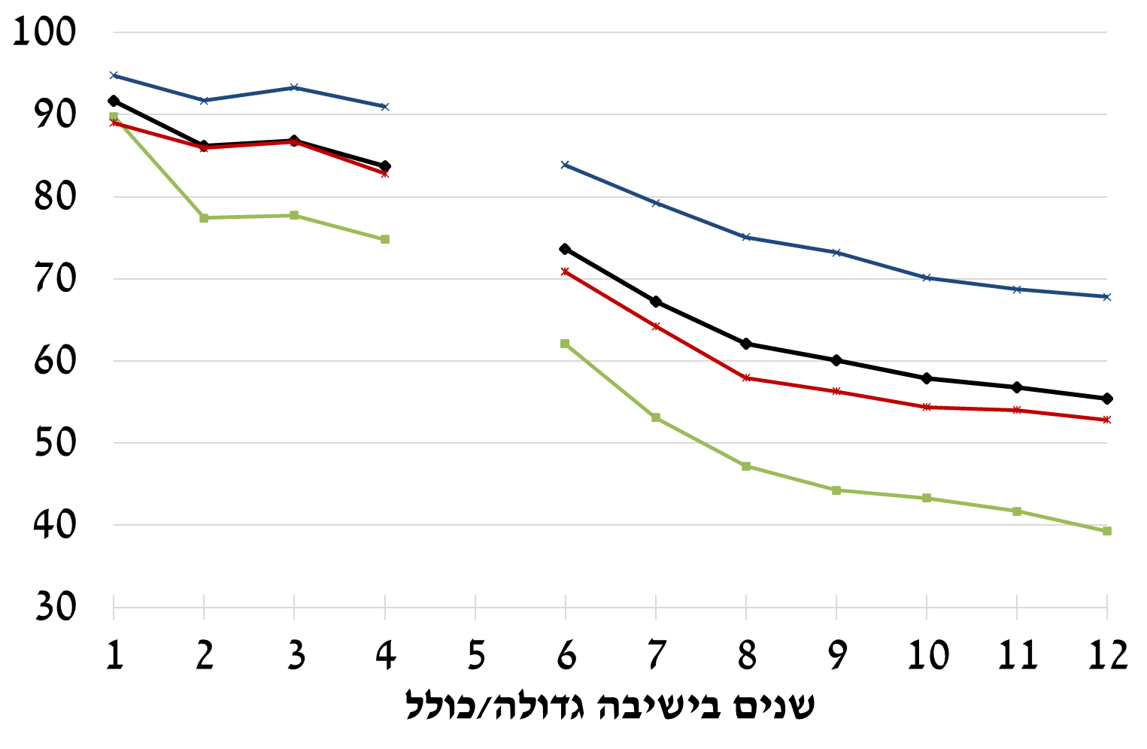
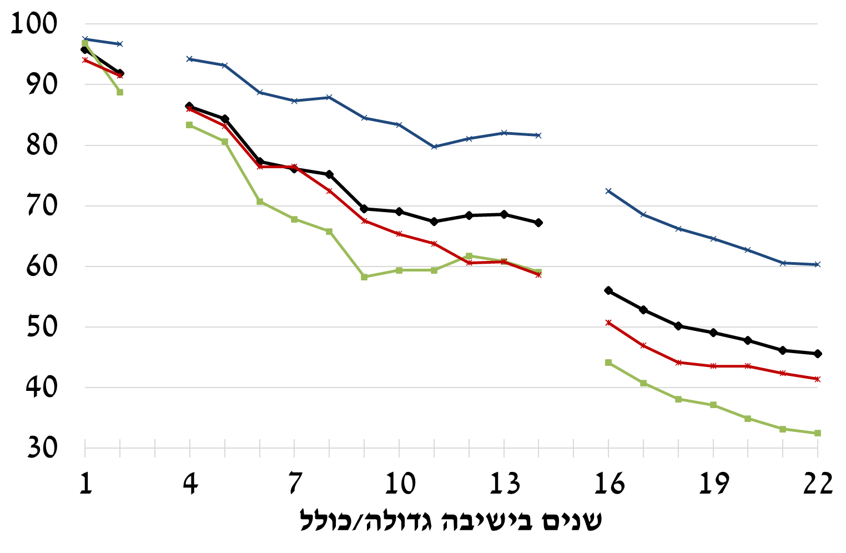
שיעורי ההתמדה בישיבה גדולה/כולל כתלות במספר השנים שחלפו מאז הלימודים שם בגיל 18, לפי שנת הלימודים בגיל 18 והזרם (%)
למדו בישיבה גדולה בגיל 18 בשנת 2007
למדו בישיבה גדולה בגיל 18 בשנת 1997
שיעור ההתמדה בישיבות גדולות ובכוללים קטן עם הזמן שחולף
שקף שער
וכותרת נושא לדוגמה
17.07.2023
4
Notes:
שיעור ההתמדה בישיבות גדולות ובכוללים בקרב אלו שלמדו בישיבה בגיל 18 קטן עם הזמן שחלף מאז, וכעבור 22 שנים (בשנת 2019) הגיע לכ-46% (איור 6א, קו שחור של סה"כ). השיעור קטן בקצב פחות או יותר אחיד בשנים הראשונות לאחר גיל 18, ולאחר מכן הקצב איטי יותר.
ככל ששנת הכניסה לישיבה בגיל 18 מאוחרת יותר, שיעור ההתמדה בכולל נמוך יותר: כך, למשל, שיעור ההתמדה לאחר 12 שנים משנת 1997 עמד על כ-68% ואילו משנת 2007 על כ-55%.
שיעורי ההתמדה של ליטאים גבוהים במידה משמעותית מאלו של אחרים (איור 6). לדוגמה, 22 שנים לאחר הלימודים בישיבה בגיל 18 בשנת 1997, שיעור הליטאים המתמידים עמד על כ-60% לעומת כ-41% מהספרדים וכ-32% מהחסידים.

Slide 5
לימודים בכולל ותעסוקה של גברים חרדים בני 34-25
2007–2019 (%)
ירידה בולטת בשיעור הגברים החרדים הצעירים הלומדים בכולל ואינם עובדים
שקף שער
וכותרת נושא לדוגמה
17.07.2023
5
Notes:
שיעור הלומדים בכולל שאינם עובדים בקרב הגברים החרדים הצעירים ירד מכ-44% בשנת 2007 לכ-29% בשנת 2019.
במקביל עלה שיעור המועסקים בכ-13 נקודות אחוז, הנובע גם מגידול בחלקם של המשלבים עבודה ולימודים בכולל.
שיעור הלומדים בכולל שאינם עובדים ירד מכ-44% בשנת 2007 לכ-29% בשנת 2019. במקביל עלה שיעור המועסקים בכ-13 נקודות אחוז, הנובעת גם מגידול בחלקם של המשלבים עבודה ולימודים בכולל. אפשר כי העלייה בשיעור התעסוקה משנת 2014 ואילך נובעת מהענקת פטור משירות צבאי חד פעמי לכל בני 22 ומעלה בשנת 2014 ("ריקון הבריכה") ומהורדת גיל הפטור ל-24 החל משנת 2016, שאפשר לגברים החרדים לצאת לעבוד. משנת 2018 לא התרחשו שינויים משמעותיים בדפוסי הלימודים בכולל והתעסוקה.
להרחבה ראו זוסמן וזופניק (2021).

Slide 6
לימודים בכולל ותעסוקה של גברים חרדים בני 34-25
לפי זרם, 2019 (%)
שיעור הלומדים בכולל שאינם עובדים גבוה בהרבה בזרם הליטאי
שקף שער
וכותרת נושא לדוגמה
17.07.2023
6
Notes:
דפוסי הלימודים בכולל והתעסוקה של ליטאים שונים מאוד מאלו של המשתייכים לזרמים האחרים (איור 2). שיעור הלומדים בכולל שאינם עובדים בזרם הליטאי עמד בשנת 2019 על כ-47%, בזרם החסידי והספרדי עמד שיעור זה על 21% ו-31%, בהתאמה.

Slide 7
לימודים בכולל ותעסוקה של גברים חרדים בני 34-25
לפי מספר השנים מההשתלבות בתעסוקה, 2019 (%)
השתלבות הדרגתית בתעסוקה
שקף שער
וכותרת נושא לדוגמה
17.07.2023
7
Notes:
שיעור המשלבים לימודים בכולל ותעסוקה פוחת ככל שמספר השנים בשוק העבודה גדל: בשנה הראשונה לתעסוקה כ-86% לומדים גם בכולל ואילו בשנה החמישית לתעסוקה רק מעט יותר ממחצית (איור 3).

Slide 8
השיעור המצטבר של הנכנסים לראשונה לתעסוקה לפי מספר השנים שחלפו מאז הלימודים בישיבה בגיל 18 ושנת הלימודים בה (%)
שיעור התעסוקה של גברים חרדים שלמדו בישיבה בשנת 2013
כפול משל אלו שלמדו בשנת 1997
שקף שער
וכותרת נושא לדוגמה
17.07.2023
8
Notes:
השיעור המצטבר של המועסקים לראשונה (להבדיל ממועסקים ברגע נתון) עולה בקצב הפוחת במתינות עם השנים שחלפו מאז הלימודים בישיבה בגיל 18 והגיע כעבור 22 שנים (מהלימודים בישיבה בשנת 1997) לכ-76%. ככל שהשנתונים צעירים יותר השיעור המצטבר של כניסה לראשונה לתעסוקה גבוה יותר: 6 שנים לאחר הלימודים בישיבה בגיל 18 בשנת 2013 עמד השיעור המצטבר על כ-55% לעומת כ-27% בקרב המבוגרים יותר שלמדו בישיבה בשנת 1997.

Slide 9
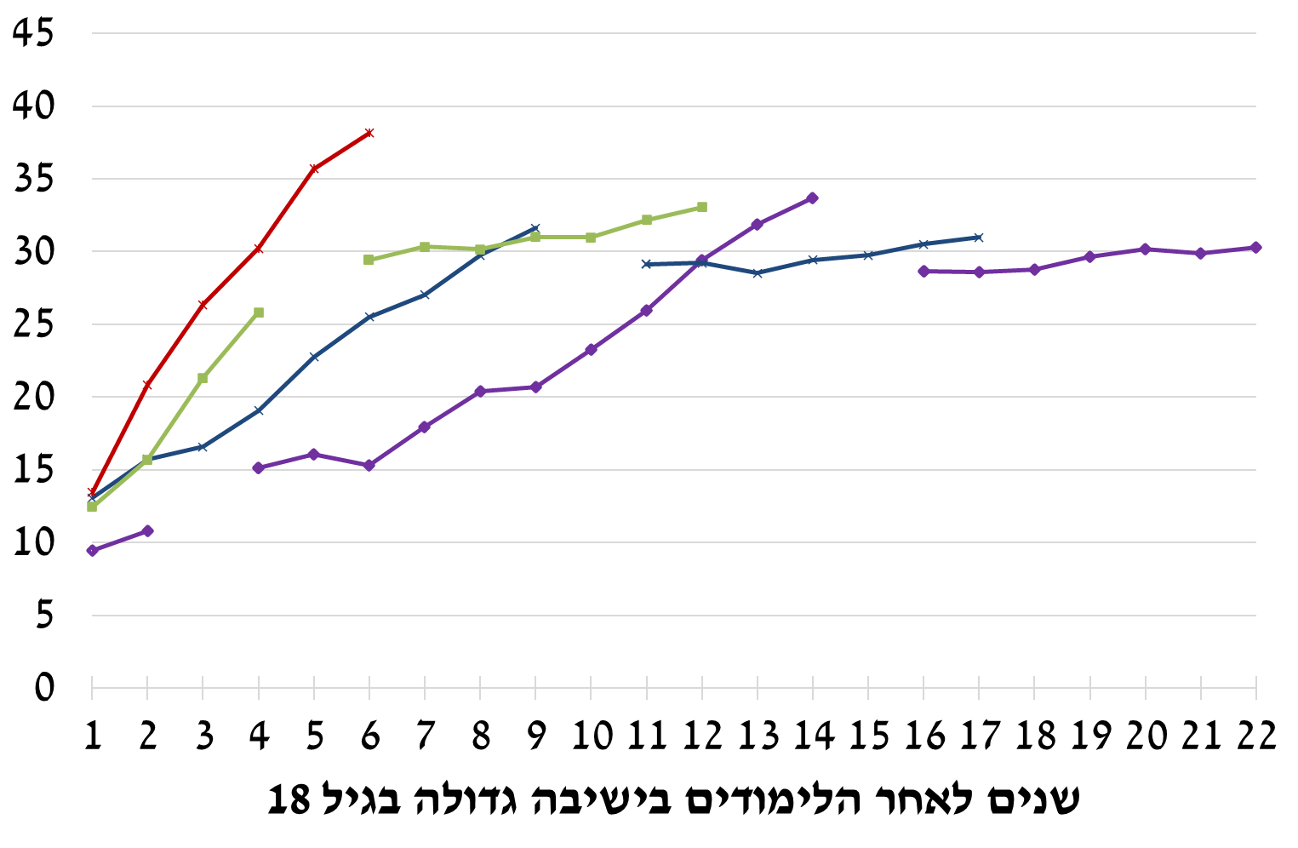
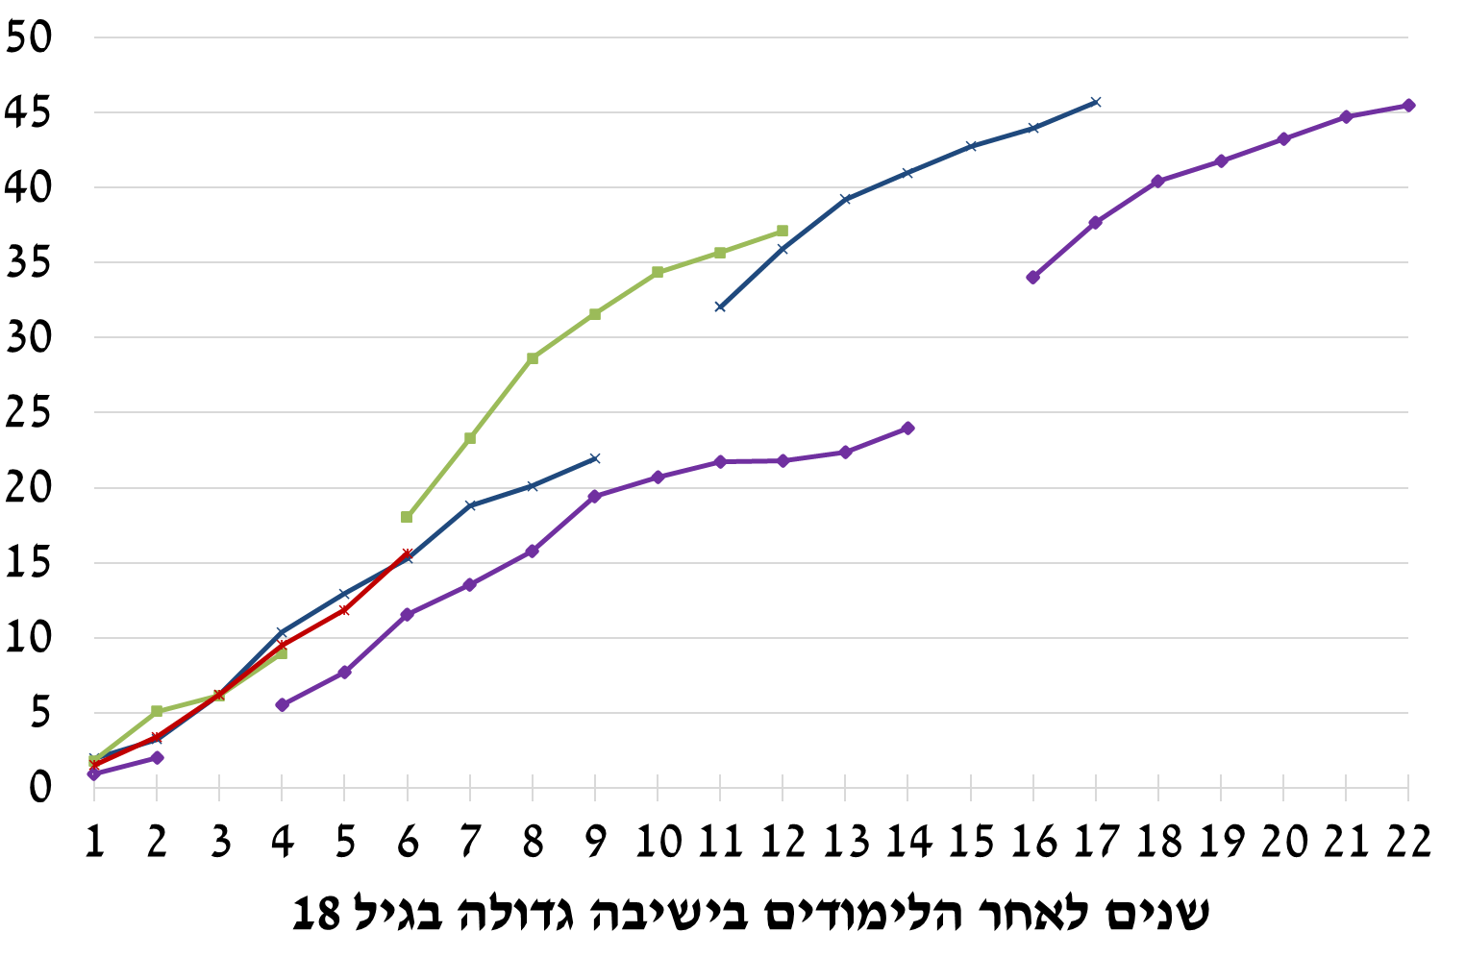
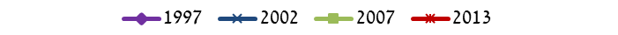
השיעור המצטבר של הנכנסים לראשונה לתעסוקה, לפי מספר השנים שחלפו מאז הלימודים בישיבה בגיל 18 ושנת הלימודים בה,
ולפי שילוב תעסוקה עם לימודים בישיבה/כולל (%)
מועסקים ולומדים בישיבה/כולל
מועסקים ולא לומדים בישיבה/כולל
עלייה חדה בתעסוקה בקרב אלו שהורדת גיל הפטור חלה עליהם
שקף שער
וכותרת נושא לדוגמה
17.07.2023
9
Notes:
השיעור המצטבר של המועסקים לראשונה (להבדיל ממועסקים ברגע נתון) עולה בקצב הפוחת במתינות עם השנים שחלפו מאז הלימודים בישיבה בגיל 18 (שלא נלוותה להם עבודה), והגיע כעבור 22 שנים (מהלימודים בישיבה בשנת 1997) לכ-76% (איור 8ד). ככל שהשנתונים צעירים יותר השיעור המצטבר של כניסה לראשונה לתעסוקה גבוה יותר: 12 שנים לאחר הלימודים בישיבה בגיל 18 בשנת 2007 עמד השיעור המצטבר על כ-70% לעומת כ-51% בקרב המבוגרים יותר שלמדו בישיבה בשנת 1997.
השיעור המצטבר של המועסקים לראשונה בקרב אלו שלא לומדים במקביל בישיבה/כולל עלה בקצב איטי מהקצב הכללי שתואר לעיל, ועמד על כ-16% לאחר 6 שנים מהלימודים בישיבה בשנת 2013 (איור 8ה). לעומת זאת, השיעור המצטבר בקרב המשלבים תעסוקה ולימודים בישיבה/כולל עלה בקצב מהיר מהקצב הכללי, ועמד על כ-38% לאחר 6 שנים מהלימודים בישיבה בשנת 2013 (איור 8ו). תופעה דומה אותרה בנתוני חתך (זופניק, 2022, איורים 1 ו-3). בשתי האוכלוסיות ככל שהשנתונים צעירים יותר השיעור המצטבר של כניסה לראשונה לתעסוקה גדול יותר.

Slide 10
שיעורי התעסוקה של גברים חרדים בני 34-25
לפי רמת ההכנסה, 2019 (%)
שיעור נמוך של מועסקים בשכר מינימום חודשי ומעלה
שקף שער
וכותרת נושא לדוגמה
17.07.2023
10
Notes:
שיעור התעסוקה של הגברים החרדים בני 34-25 עמד בשנת 2019 על 50.4% אך אצל המועסקים בשכר מינימום חודשי ומעלה על כ-33.1% בלבד (איור 8).
בקרב אלו שאינם לומדים בכולל השיעורים גבוהים הרבה יותר ואצל אלו שלומדים בכולל הם נמוכים.

Slide 11
ההכנסה הממוצעת ברוטו לחודש עבודה של גברים חרדים בני 34-25, לפי מספר השנים מהשתלבות בתעסוקה, 2019 (אלפי ש"ח)
עלייה בהכנסה לאחר כניסה לראשונה לתעסוקה, ובפרט
בקרב שאינם לומדים בכולל
שקף שער
וכותרת נושא לדוגמה
17.07.2023
11
Notes:
ההכנסה עלתה מאוד בחלוף השנים מהשנה הראשונה להשתלבות בעבודה של אלו שאינם לומדים בכולל (איור 11): מכ-4.9 אלפי ש"ח בשנה הראשונה ועד לכ-7.2 אלפי ש"ח בשנה החמישית.
לעומת זאת, בקרב המשלבים לימודים בכולל עם עבודה העלייה הייתה מתונה יותר.

Slide 12
שיעור הגברים החרדים השכירים בני 34-25
המועסקים בענף כלכלי טיפוסי חרדי ובענף ההייטק, 2019 (אחוזים)
כ-40% מהעובדים ולומדים בכולל
מועסקים בענף כלכלי טיפוסי לעולם החרדי
שקף שער
וכותרת נושא לדוגמה
17.07.2023
12
Notes:
שיעור השכירים המועסקים בענף הכלכלי הטיפוסי לעולם החרדי בקרב העובדים ולומדים בכולל עמד בשנת 2019 על כ-39% לעומת כ-16% בקרב העובדים ולא לומדים בכולל (איור 18).
שיעור השכירים המועסקים בענף ההייטק מכלל השכירים עמד על כ-1% בקרב העובדים ולומדים בכולל, לעומת כ-7% בקרב העובדים שאינם לומדים בכולל.

Slide 13
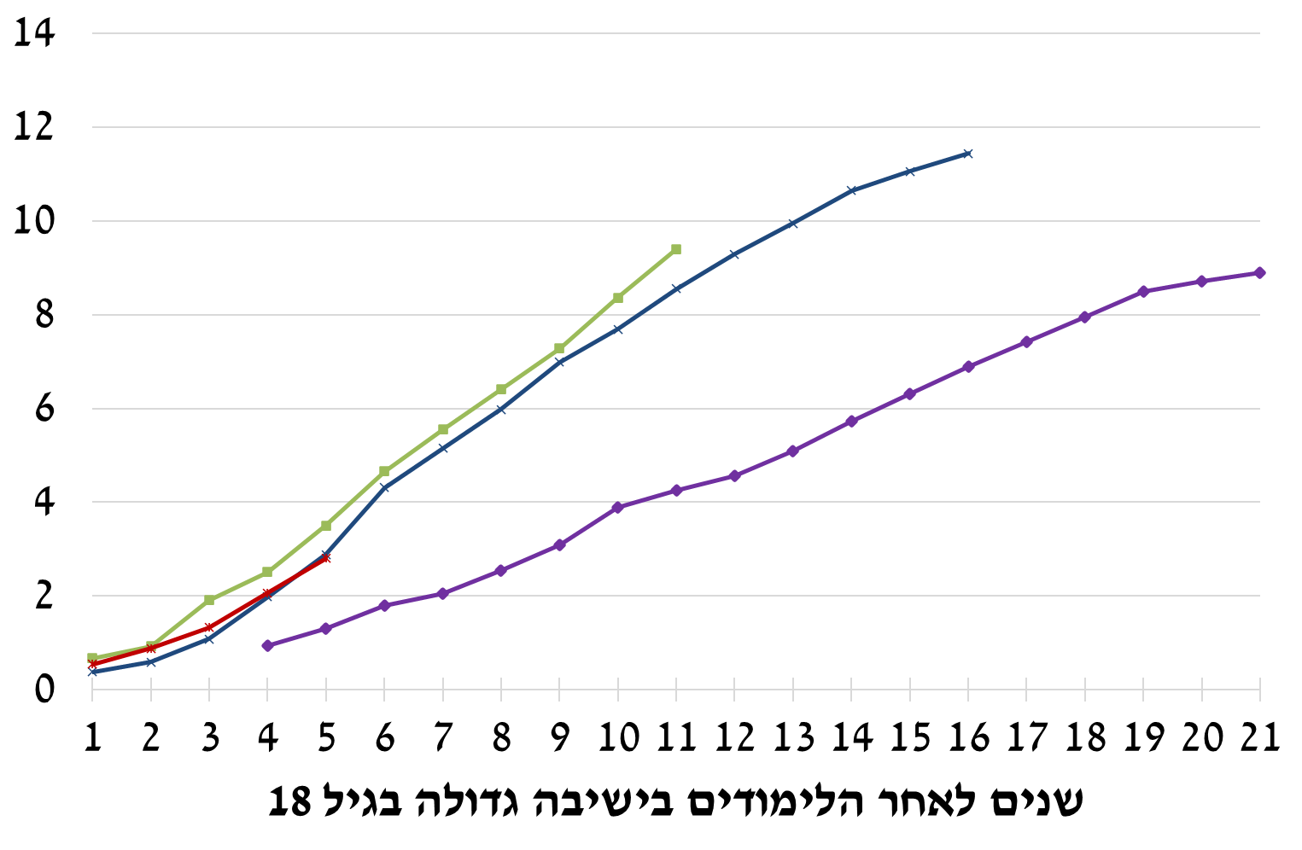
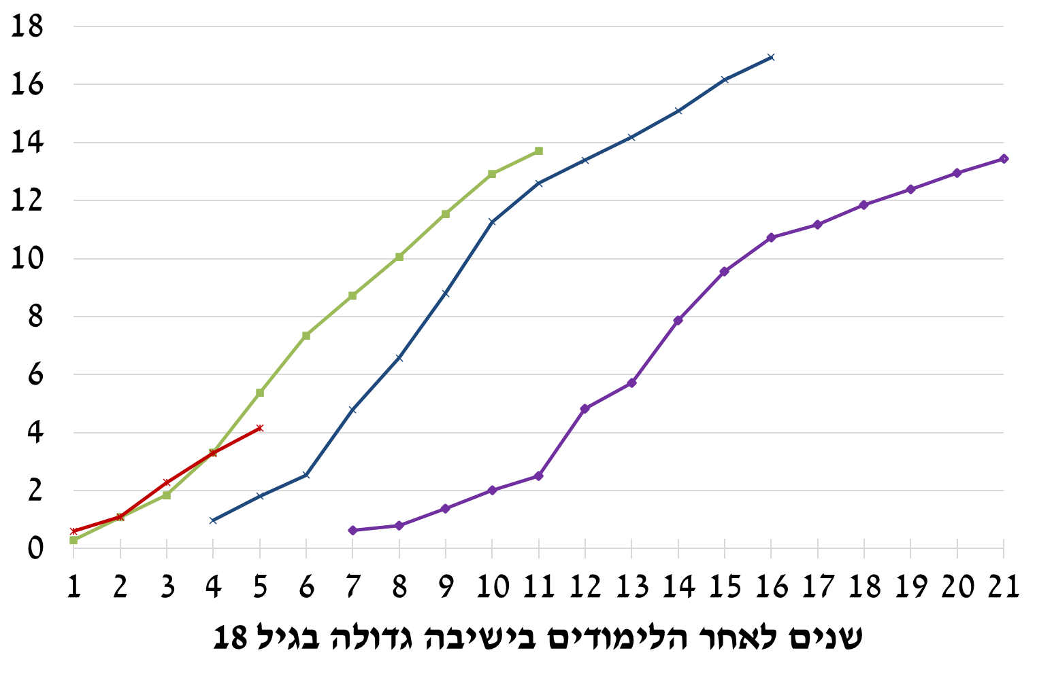
השיעור המצטבר של הנכנסים לראשונה ללימודיים על-תיכוניים ואקדמיים לפי מספר השנים שחלפו מאז הלימודים בישיבה בגיל 18 ושנת הלימודים בה (%)
שיעורים לא מבוטלים של גברים חרדים הפונים ללימודים על-תיכוניים ואקדמיים
לימודים אקדמיים
לימודים על-תיכוניים לא-אקדמיים
שקף שער
וכותרת נושא לדוגמה
17.07.2023
13
Notes:
השיעור המצטבר של המתחילים לימודים על-תיכוניים לא-אקדמיים מבין אלו שהיו בישיבה (ולא עבדו) בגיל 18 עולה עם השנים שחלפו מאז (איור 8ב). למשל, 16 שנים לאחר הלימודים בישיבה בשנת 2002 השיעור המצטבר הגיע לכ-17%. ככל ששנת הכניסה לישיבה בגיל 18 הייתה מאוחרת יותר השיעור המצטבר עלה בקצב מהיר יותר: למשל, השיעור המצטבר לאחר 16 שנים אצל אלו שהיו בישיבה בשנת 1997 עמד רק על כ-11%. תמונה דומה עולה גם מהתבוננות בשיעורים המצטברים של הנכנסים למערכת ההשכלה הגבוהה (איור 8ג), אלא שהשיעורים הללו נמוכים מאלו של הפונים ללימודים על-תיכוניים לא-אקדמיים: כעבור 16 שנים מהלימודים בישיבה בגיל 18 בשנת 2002 עמד השיעור המצטבר של המתחילים לימודים אקדמיים על כ-11%. הוא כמעט כפול מהשיעור אצל הלומדים בישיבה בגיל 18 חמש שנים קודם לכן.

Slide 14
ההכנסה הממוצעת ברוטו לחודש עבודה של גברים חרדים
בני 34-25, 2019 (אלפי ש"ח)
ההכנסה החודשית של המשלבים תעסוקה ולימודים בכולל קרובה לשכר מינימום, והיא כמחצית מההכנסה של אלו שאינם בכולל
שקף שער
וכותרת נושא לדוגמה
17.07.2023
14
Notes:
ההכנסה החודשית הממוצעת ברוטו לחודש עבודה של הגברים החרדים בני 34-25 עמדה בשנת 2019 על כ-7.7 אלפי ש"ח (איור 10). בקרב העובדים שאינם לומדים בכולל היא עמדה על 9.2 אלפי ש"ח, ואצל הלומדים בכולל על 4.6 אלפי ₪, קרוב לשכר מינימום.
ההכנסה הייתה דומה בין הזרמים (לא מוצג).

Slide 15
ההכנסה הממוצעת ברוטו לחודש עבודה של גברים חרדים
בני 34-25 מסיימי תארים אקדמיים לפי תחום לימודים,
2019 (אלפי ש"ח)
ההכנסה של מסיימי תארים אקדמיים כפולה מזו של כלל החרדים העובדים
ההכנסה גבוהה גם אצל בוגרי מדעי החברה ומשפטים
שקף שער
וכותרת נושא לדוגמה
17.07.2023
15
Notes:
ההכנסה החודשית של גברים צעירים חרדים מסיימי תואר עמדה בשנת 2019 על כ-15 אלש"ח, כמעט פי שניים מההכנסה של כלל הגברים החרדים העובדים. ההכנסה למסיימי תואר בתחום מתמטיקה ומדעי המחשב עמדה על כ-22 אלפי ש"ח. גם בתחומי לימוד כמו משפטים ומדעי החברה ההכנסה הייתה גבוהה משמעותית ועמדה על כ-14.1 ו-13.4 אלש"ח בהתאמה.

Slide 16
מיומנויות בני 39-20 לפי סקר PIAAC 2014/15,
בחלוקה לקבוצות אוכלוסייה
לחרדים רמת מיומנויות נמוכה במקצת מזו של יהודים לא חרדים
שקף שער
וכותרת נושא לדוגמה
17.07.2023
16
המקור: הלמ"ס ועיבודי המועצה הלאומית לכלכלה.
Notes:
על אף שקיימים פערים בין רמות המיומנות של חרדים ליהודים לא חרדים, הפערים אינם גדולים.
באוריינות מתמטית רמת המיומנויות של הגברים החרדים גבוהה משל הנשים החרדיות (לא מוצג).
המיומנויות של גברים חרדים הלומדים בישיבה או בכולל גבוהות מאלו של העובדים (לא מוצג).
ארחיב על ההסתייגות שלנו מהצגת ציון ממוצע בפתרון בעיות:
המבחנים נעשו על גבי מחשב, או בחוברת נייר למי שלא רצה במחשב.
מבין שלוש המיומנויות, "פתרון בעיות בסביבה מתוקשבת" היא היחידה שאין לה גרסת נייר, כי זה סותר את המהות הנבדקת (סביבה מתוקשבת).
אחוז גבוה מהנדגמים ענו על הסקר בגרסת הנייר (כמעט רבע מהאוכלוסייה), כלומר כלל לא קיבלו ציון בפתרון בעיות.
לכן הצגת ממוצע ציונים משקף רק את ציוניהם של אלה שכן ענו על פתרון בעיות, ובכך מטה את רמת האוכלוסייה כלפי מעלה, כי סביר להניח (וזה נתמך במחקר בעולם) שהאחוז הגבוה שהשיבו בנייר ולא ענו על פתרון בעיות יש להם מיומנויות נמוכות מאוד בתחום זה. מורכבות זו היא כאמור ייחודית לתחום פתרון בעיות, כי בתחומי המדידה האחרים הנדגמים השיבו על חוברת נייר, שאינה משפיעה כשלעצמה על תוקף הממצאים.

Slide 17
מיומנויות חרדים בני 39-20 לפי סקר PIAAC 2014/15,
בחלוקה ללומדים בכולל המשלבים/אינם משלבים תעסוקה
המיומנויות גבוהות יותר בקרב הלומדים בכולל שאינם עובדים
שקף שער
וכותרת נושא לדוגמה
17.07.2023
17
המקור: הורדת גיל הפטור משירות צבאי לגברים חרדים והשפעת על היצע עבודתם ועל משתני תוצאה נוספים, בנק ישראל והמועצה הלאומית לכלכלה.
Notes:
לטענת גרינשטיין (2017) המיומנויות של גברים חרדים הלומדים בישיבה/כולל גבוהות מאלו של העובדים (ואינם לומדים), משום שהלימודים בישיבה/כולל מפתחים יכולות של לימוד, קריאה, חשיבה לוגית (למשל סוגיות בגמרא) ועוד, ואלו היוצאים לעבוד אינם מסוגלים להתמיד בלימודים אינטנסיביים לאורך זמן משום שכישוריהם נמוכים יחסית.
הישיבות מעודדות את העילויים להישאר בהן.

Slide 18
סיכום
התמדה בישיבה ובכולל
שני עשורים לאחר הכניסה לישיבה גדולה עדיין קרוב למחצית לומדים בכולל (כ-60% מהליטאים, כ-41% מהספרדים וכ-32% מהחסידים).
בשנתונים צעירים שיעורי ההתמדה בישיבה נמוכים בהרבה, ויותר מהמתמידים עובדים במקביל.
כ-30% מהגברים החרדים בני 34-25 לומדים בכולל ואינם עובדים, כ-20% משלבים לימודים בכולל עם עבודה וכ-40% לא לומדים בכולל ועובדים.
מכאן שכ-40% מבני ה-34-25 הלומדים בכולל משלבים תעסוקה במקביל.
השתלבות בתעסוקה ורכישת השכלה
השיעור המצטבר של הגברים החרדים המועסקים לראשונה גבוה יותר ככל שהשנתונים צעירים יותר (למשל 54% בחלוף 6 שנים מהכניסה לישיבה בשנת 2013, לעומת כמחצית מכך אצל הנכנסים לישיבה בשנת 1997).
בולטות גם מגמות ההשתלבות בלימודים על-תיכוניים ואקדמיים.
ההכנסה הממוצעת ברוטו לחודש עבודה של גברים חרדים בני ה-34-25 עמדה בשנת 2019 על כ-7.7 אלפי ש"ח: 9.2 אלש"ח לאלו שאינם בישיבה/כולל ו-4.6 אלש"ח למשלבים תעסוקה.
ההכנסה הממוצעת ברוטו לחודש עבודה של גברים חרדים בני ה-34-25 בוגרי תארים אקדמיים הייתה כ-15.0 אלש"ח, כפולה מזו של כלל הגברים החרדים.
מחקר קודם הראה שהורדת גיל הפטור לגברים חרדים הביאה לעלייה בהיצע העבודה שלהם. היא עשויה להוביל לשינויים משמעותיים בדפוסי החיים בטווח הבינוני והארוך.
שקף שער
וכותרת נושא לדוגמה
17.07.2023
18
Notes:
תעסוקה - 12 שנים לאחר הלימודים בישיבה (ללא עבודה במקביל) בגיל 18 בשנת 2007 עמד השיעור על כ-70% לעומת כ-51% בקרב אלו שלמדו בישיבה בשנת 1997.
השכלה - השיעור המצטבר של המתחילים לימודים על-תיכוניים לא-אקדמיים עמד כעבור 16 שנים מהלימודים בישיבה בגיל 18 (בשנת 2002) על כ-17%. השיעור המקביל של המתחילים לימודים אקדמיים היה כ-11%. בשני המקרים השיעור המצטבר עולה בקצב מהיר יותר בשנתונים צעירים יותר.
במשך שנים רבות נאסר על גברים חרדים "דחויי שירות" לעבוד ולרכוש השכלה תורנית בדרך כלל עד גיל 35.
איסורים אלו קיבעו דפוסי חיים, שהקשו מאוד על השתלבות גברים חרדים בשוק התעסוקה וברכישת השכלה, ואף היוו סיבה להיעדר הצורף בלימודי ליבה.
חסמים וקשיים רבים עומדים כיום בפני גברים חרדים בכניסתם לרכישת השכלה ולשערי האקדמיה.
גיבוש מדיניות ממוקדת ברמה הלאומית להסרת חסמים המונעים בפני ה"מלאי" הקיים של בנים וגברים חרדים להשתלב ברכישת השכלה ובתעסוקה איכותית.
ההשפעה השולית של ההשקעה בהם היא גדולה לאין ערוך, לרבות על המשפחה והקהילה, ולמוביליות בין-דורית.
ברמה האישית והמשפחתית ההשתלבות תתרום להקטנת שיעורי העוני, וצמצום הפערים הקיימים בתחום הבריאות ובתחומים נוספים.
ברמת הרשויות המקומיות והקהילה היא תאפשר לה לצרוך שירותים נאותים מגוונים המותאמים ומונגשים להם.
ההשתלבות אף תגדיל את התוצר הלאומי, תשפר את הלכידות החברתית והחוסן הלאומי, ותוריד גם את מפלסי השנאה והפירוד הקיימים בחברה הישראלית .

Slide 19

תודה רבה
19

Slide 20
מעל כ-20% מהשכירים מועסקים בענף החינוך
רק כ-4% מועסקים בענף מידע ותקשורת
שקף שער
וכותרת נושא לדוגמה
17.07.2023
20
המקור: דפוסי ההשתלבות של גברים חרדים בשוק התעסוקה, המועצה הלאומית לכלכלה, 2022.
Notes:
באיור 17 מוצג שיעור השכירים המועסקים בענפים הכלכליים העיקריים בקרב גברים חרדים בני 34-25 בשנת 2019, והשכר הממוצע לחודש עבודה בענפים אלו.

Slide 21
מעל שליש מהשכירים מועסקים בענף החינוך
השכר בכל הענפים נמוך משמעותית
שקף שער
וכותרת נושא לדוגמה
17.07.2023
21
המקור: דפוסי ההשתלבות של גברים חרדים בשוק התעסוקה, המועצה הלאומית לכלכלה, 2022.
Notes:
כ-34% מכלל השכירים היו מועסקים בשנת 2019 בענף החינוך בקרב החרדים שלומדים בכולל (איור 19), והשכר הממוצע בו לגברים אלו עמד על כ-4.1 אלפי ש"ח.

Slide 22
מעל שליש מהשכירות החרדיות מועסקות בענף החינוך
שקף שער
וכותרת נושא לדוגמה
17.07.2023
22
המקור: עיבודי המועצה הלאומית לכלכלה לנתוני חדר המחקר של הלמ"ס.

Slide 23
ההכנסה הממוצעת ברוטו לחודש עבודה של נשים חרדיות בנות 34-25 מסיימות תארים אקדמיים, 2019 (אלפי ש"ח)
השכר של מסיימות תואר אקדמי גבוה בכארבעים אחוז
שקף שער
וכותרת נושא לדוגמה
17.07.2023
23
המקור: עיבודי המועצה הלאומית לכלכלה לנתוני הלמ"ס בחדר המחקר.

Slide 24
באוריינות מתמטית הגברים החרדים מיומנים יותר מהנשים החרדיות
שקף שער
וכותרת נושא לדוגמה
17.07.2023
24
המקור: הלמ"ס ועיבודי המועצה הלאומית לכלכלה.
Notes:
ארחיב על ההסתייגות שלנו מהצגת ציון ממוצע בפתרון בעיות:
המבחנים נעשו על גבי מחשב, או בחוברת נייר למי שלא רצה במחשב.
מבין שלוש המיומנויות, "פתרון בעיות בסביבה מתוקשבת" היא היחידה שאין לה גרסת נייר, כי זה סותר את המהות הנבדקת (סביבה מתוקשבת).
אחוז גבוה מהנדגמים ענו על הסקר בגרסת הנייר (כמעט רבע מהאוכלוסייה), כלומר כלל לא קיבלו ציון בפתרון בעיות.
לכן הצגת ממוצע ציונים משקף רק את ציוניהם של אלה שכן ענו על פתרון בעיות, ובכך מטה את רמת האוכלוסייה כלפי מעלה, כי סביר להניח (וזה נתמך במחקר בעולם) שהאחוז הגבוה שהשיבו בנייר ולא ענו על פתרון בעיות יש להם מיומנויות נמוכות מאוד בתחום זה. מורכבות זו היא כאמור ייחודית לתחום פתרון בעיות, כי בתחומי המדידה האחרים הנדגמים השיבו על חוברת נייר, שאינה משפיעה כשלעצמה על תוקף הממצאים.

Slide 25
תחזית האוכלוסייה 2065
החברה החרדית תהווה כשליש מאוכלוסיית ישראל, מעל רבע מכוח העבודה וכמחצית מילדי כיתה א'
שקף שער
וכותרת נושא לדוגמה
17.07.2023
25
המקור: הלמ"ס תחזית חלופה בינונית.
Notes:
נכון לסוף שנת 2021 האוכלוסייה בישראל מנתה כ-9.5 מיליון איש. שיעורם של החרדים מכלל האוכלוסייה עמד על כ-12%, והם היוו כ-8% מכלל כוח העבודה וכחמישית מילדי כיתה א'.
לפי תחזיות הלמ"ס, בשנת 2065 האוכלוסייה בישראל תמנה 20 מיליון איש ושיעור החרדים יעמוד על כשליש מכלל האוכלוסייה, מעל רבע מגילאי כוח העבודה וכ-50% מילדי כיתה א'.
כ-60% מהאוכלוסייה בחברה החרדית הם בגילאי 0-19, לעומת כ-30% באוכלוסייה היהודית הלא חרדית וכ-41% בחברה הערבית (לא מוצג).
התפלגות האוכלוסייה של גילאי 0-19 – 19% חרדים, 56% יהודים לא חרדים ואחרים, 24% ערבים.
שיעור העוזבים את המגזר החרדי עומד על כ-13.3 (רגב וגורדון 2021)

